Slide 1

AGILE Внедрение Кредитного конвейера
Обабков Яков
Руководитель проектов
Notes:
1

Slide 2
О банке
Входит в Топ-60 банков России по активам
1 место по кредитам населению в Уральском Федеральном Округе
2 место по корпоративным кредитам в Уральском Федеральном Округе

Slide 3
Бизнес-требования
Внедрение лучших практик управления рисками, бизнес-процессами, взаимоотношениями с клиентами
Быстрая настройка логики принятия решений
Повышение масштабируемости и надежности
Оперативное управление изменениями

Slide 4
Целевая архитектура
Автоматизированная
банковская система 1
Аналитическая
платформа
Внешние
сервисы
Интеграционная шина IBM WebSphere MQ
Автоматизированная
банковская система 2
Операционный CRM

Slide 5
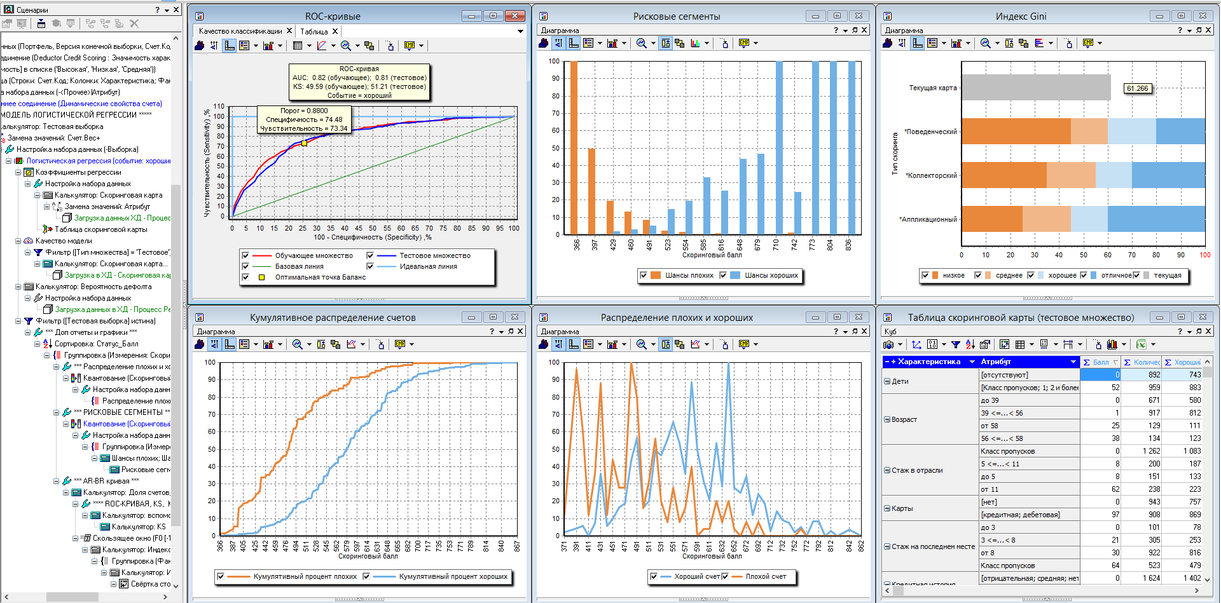



Платформа Deductor
Настройка логики без программирования
Готовая интеграция с внешними сервисами
Data Mining, ETL, OLAP, Data Warehouse, KDD
Адекватная стоимость

Slide 6
Решения + обучение
Deductor Credit Pipeline
кредитный конвейер
Deductor Credit Scorecard Modeler
построение скоринговых карт
Обучение
электронные курсы, очные тренинги

Slide 7

Реализация проекта

Slide 8
Цикл внедрения
Планирование
Тестирование
Результат
Уточнение требований
Реализация
Тестовая эксплуатация
Ввод в Production
Тестирование
Реализация
Демонстрация результата
Внесение изменений
2-3 месяца: запуск релиза в эксплуатацию

Slide 9
Проблемы проекта
Изменение требований в ходе внедрения
Реализация асинхронного обмена с шиной WebSphere MQ
Потребовалось больше лицензий чем было запланировано
Постановка задания в отсутствии эксперта по конвейерам на стороне банка

Slide 10
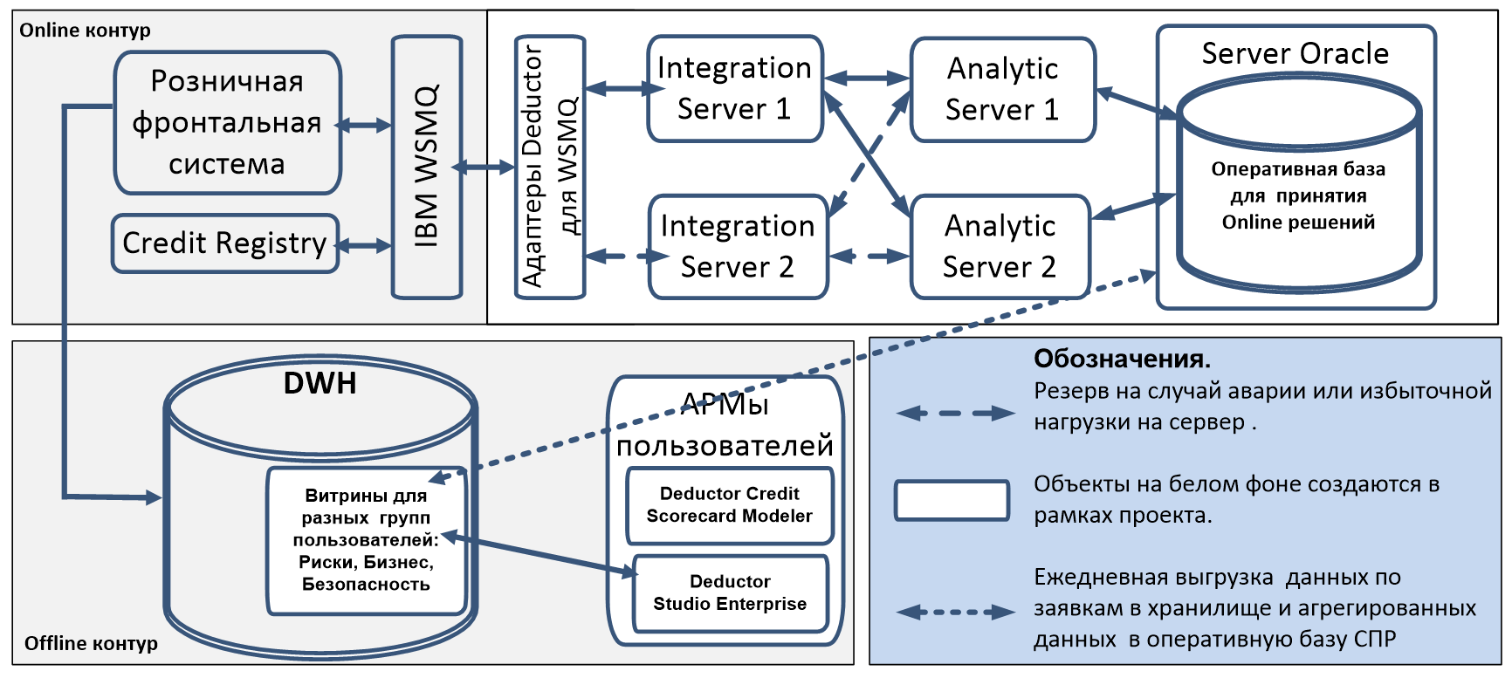
Финальная архитектура

Slide 11
Факторы успеха
Акцент на бизнес задачах, а не формальной реализации технического задания
Готовность сторон вносить согласованные изменения на любой стадии
Ограниченный функционал каждого релиза
Бизнес-консалтинг со стороны партнера
Поддержка партнером всего ИТ-комплекса

Slide 12
Фишки проекта
Хранение настроек в базе данных: изменение рисковых параметров без модификации конвейера
Набор кубиков для самостоятельного конструирования
Возможность внесения изменений в режиме online без остановки конвейера
Высокая доступность и производительность системы

Slide 13

Результаты

Slide 14
Факты в цифрах
Запуск в эксплуатацию за 2.5 месяца c момента постановки задачи
Время на разработку и ввод нового кредитного продукта уменьшилось в 3 раза
Сокращение времени принятия решения по заявке в 2 раза
Пропуская способность конвейера увеличилась в 4 раза

Slide 15
Новый функционал
Возможность оперативной настройки логики
Мультипродуктовость – унифицированные правила настройки линейки продуктов
Champion Challenger – тестирование и выбор лучших стратегий конвейера
Risk Based Pricing – ценообразование по степени риска

Slide 16
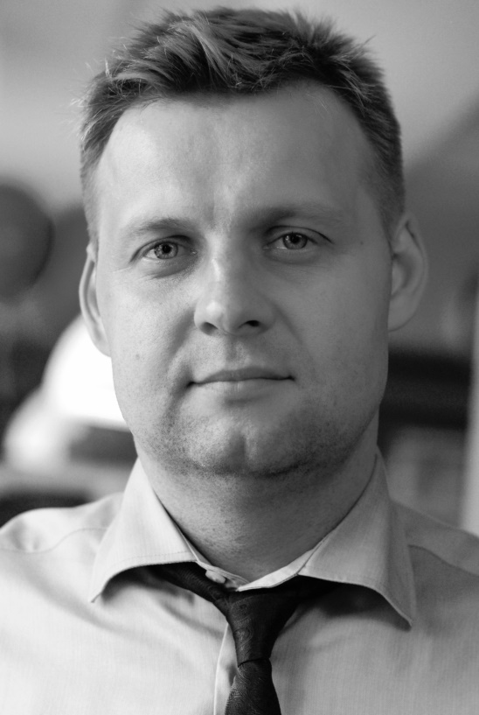
Вопросы?
Обабков Яков
Руководитель проектов ОАО «СКБ-Банк»
obabkov@skbbank.ru

